Slide 1
T.C. ANKARA ÜNİVERSİTESİ AYAŞ MESLEK YÜKSEKOKULU
DERSİN ADI | Hukuk Bilimine Giriş | HAFTA NO | 6
KONU BAŞLIĞI | Dava Türleri | TARİH
ÖĞRETİM ELEMANI | Öğr. Gör. Yusuf Can ÇALIŞIR
E-mail: Tel: | ccalisir@ankara.edu.tr yusufcan_calisir@hotmail.com (0312) 700 05 00 / 144

Slide 2
#DAVA TÜRLERİ

Slide 3
I. HUKUK DAVALARI
A.Eda Davaları
B.Tespit Davaları
C.İnşai Davalar (Yenilik Doğuran Davalar)
II. CEZA DAVALARI
III. İDARİ DAVALAR
A.İptal Davası
B. Tam Yargı Davaları
1-Tazminat Davaları
2-İdari Sözleşmeden Doğan Davalar
3-Vergi Davaları

Slide 4
DAVA TÜRLERİ

Slide 5
I.HUKUK DAVALARI
1-Eda Davaları
Edim davası da denilen “eda davası”, davacının belirli bir şeyin verilmesi, bir şeyin yapılması veya yapılmaması için açtığı davadır.
Yani, eda davasında; davacı, mahkemeden davalının bir şey vermeye, bir şeyi yapamaya veya yapamamaya mahkum edilmesini talep eder.
Örn: Bir kişinin kendisinden çaldığı malın kendisine geri verilmesi istemiyle açtığı dava; eda davasıdır. Ki buna “istihkak davası” denir.

Slide 6
I.HUKUK DAVALARI
2-Tespit Davaları
Tespit davaları bir hukuki ilişkinin var olup olmadığının tespitine ilişkin davalardır.
Örn: Bir kişinin diğer bir kişinin kendi babasının mirasçısı olmadığını tespit ettirmek için açtığı dava bir tespit davasıdır.
Bir hukuki ilişkinin varlığının tespitine ilişkin tespit davalarına “müspet tespit davası”;
Bir hukuki ilişkinin yokluğunun tespitinin istendiği tespit davalarına da “menfi tespit davası” denir.

Slide 7
I.HUKUK DAVALARI
3-İnşai Davalar (Yenilik Doğuran Davalar)
İnşai davalar, yani yenilik doğuran davalar; daha önce var olmayan bir hukuki durumu yaratmaya;
ya da var olan bir hukuki durumu değiştirmeye;
veya sona erdirmeye yönelik davalardır.
Bu dava sonucunda hakimin verdiği karar, yenilik doğurucu bir karardır.
Örn: boşanma davası

Slide 8
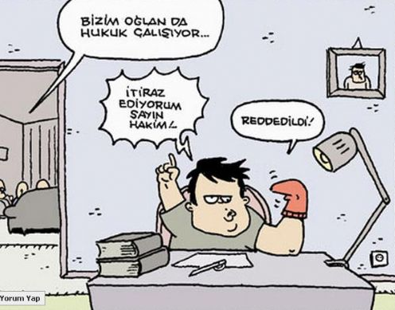

Slide 9
II.CEZA DAVASI (KAMU DAVASI)
Ceza davası, ceza hukukuna ilişkin bir uyuşmazlığı çözmek üzere yargılama makamının, yani mahkemenin önüne getirilmesidir.
--KAMU DAVASI--: Savcı tarafından, devlet (kamu) adına açılan ceza davası türüdür.
Savcı ceza davasında “iddia makamı”nı oluşturur.
Savcı bir suçun işlendiğini haber aldığında re’sen (kendiliğinden) soruşturma başlatır.
Soruşturma sonucunda suçun işlendiği kanısına ulaşırsa, suçu işlediğini düşündüğü kişi (sanık) hakkında bir “iddianame” düzenleyerek ceza mahkemesinde dava açar.
İddianamede sanığın Ceza Kanunun bir maddesi uyarınca cezalandırılması istenir.

Slide 10
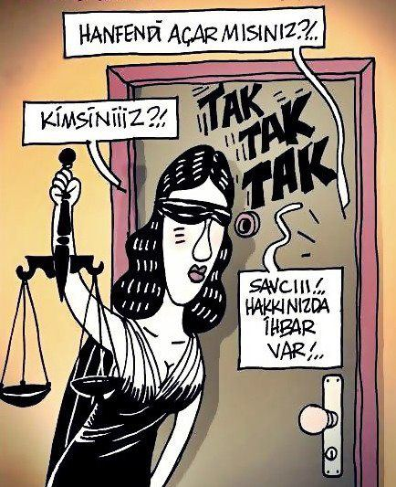

Slide 11
III.İDARİ DAVALAR
1- İPTAL DAVASI
İptal davası, idari işlemlerle menfaatleri ihlal edilen kişiler tarafından açılan ve bu işlemlerin iptal edilmesi amacıyla açılan davalardır.
İptal, idari işlemin alınmasından itibaren, bütün sonuçlarıyla birlikte hukuk aleminden silinmesi anlamına gelir.
Örn: Bir öğrenciye üniversite idaresinin verdiği 3 ay okuldan uzaklaştırma disiplin cezasına karşı bu öğrencini açtığı dava, keza öğrencinin sınavdan aldığı geçmez nota karşı açtığı dava da bir iptal davasıdır.

Slide 12
III.İDARİ DAVALAR
1- İPTAL DAVASI
Danıştay ve idari mahkemelerinde iptal davası açma süresi; idari işlemin tebliğ tarihinden itibaren 60 gündür.
Vergi mahkemelerine dava açma süresi ise 30 gündür.
İdari davalar kural olarak yazılı yargılama usulüne tabidir.
Karar dosya üzerinden verilir, kural olarak duruşma yapılmaz.
İptal davasında re’sen araştırma ilkesi geçerlidir.

Slide 13
III.İDARİ DAVALAR
2- TAM YARGI DAVALARI
a-)Tazminat Davaları:
Tazminat davası, bir idari işlem veya eylem nedeniyle parayla ölçülebilen bir zarara uğrayan kişinin, idarenin bu zararı karşılayacak miktarda kendisine para ödemesi istemiyle açtığı davadır.
Örn. Belediyenin iş makinesi yol yaparken yanlışlıkla yol kenarındaki özel kişinin duvarını yıkabilir. Bu kişi yıkılan duvarının bedelinin tazmin edilmesi için belediyeye karşı idare mahkemesinde tam yargı davası açar.

Slide 14
III.İDARİ DAVALAR
2- TAM YARGI DAVALARI
b-)İdari Sözleşmelerden Doğan Davalar:
İdari sözleşmelerin uygulanmasından doğan davalar da tam yargı davası olarak kabul edilmektedir.
Örn. Ulaştırma Bakanlığı ile Turkcell, Avea ve Vodafone şirketleri arasında yapılmış lisans verilmesine ilişkin imtiyaz sözleşmeleri bir idari sözleşmedir.
Bundan kaynaklanan uyuşmazlıklar idari yargıda çözülür.

Slide 15
III.İDARİ DAVALAR
2- TAM YARGI DAVALARI
c-)Vergi Davaları:
Vergi davaları, vergiye ilişkin olarak vergi mükellefleri ve sorumluları tarafından vergi mahkemelerinde açılan davalardır.
Vergi davası, vergi tarhı işlemlerine, vergi cezası kesilmesi işlemlerine, takdir ve tadilat komisyonu kararları, ödeme emrinin tebliği vb. vergi işlemlerine karşı açılır.
Vergi mahkemelerinde dava açma süresi 30 gündür.
Vergi mahkemelerinde dava açılması, dava edilen vergi, resim, harç ve cezaların tahsil edilmesini durdurur.

Slide 16
Yararlanılan Kaynak:
Kemal GÖZLER, Genel Hukuk Bilgisi, Ekin Basım Yayın, Bursa, 2017.

